Slide 1
ANTARKTYDA
JAKIE ZWIERZĘTA TU MIESZKAJĄ?
Opracowała: mgr Agnieszka Springer

Slide 2
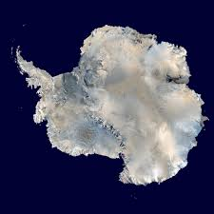
Kilka informacji
powierzchnia: 14 mln km²
ludność: Jedynymi ludźmi, którzy przebywają okresowo na Antarktydzie, są naukowcy różnych dziedzin. W sezonie letnim przebywa tam ok. 4 tys. osób, zimą znacznie mniej – ok. tysiąca.
państwa: brak
Kontynent położony najdalej na południe Ziemi, znajduje się na nim geograficzny biegun południowy.
Około 98% Antarktydy pokrywa polarna czapa lodowa o średniej grubości 1,9 km.
Pod względem średnich warunków Antarktyda to najzimniejszy, najsuchszy i najbardziej wietrzny kontynent

Slide 3
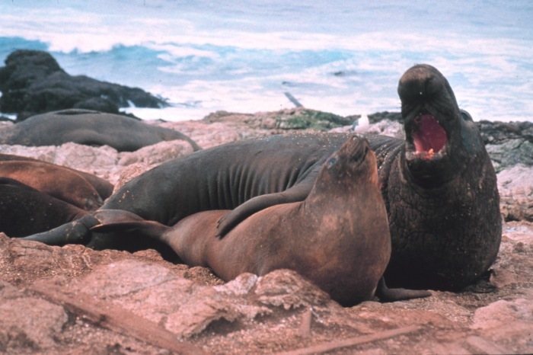
Zwierzęta zamieszkujące antarktydę
MIRUNGA
Nazywany także słoń morski północny. Są szybkimi i wytrwałymi pływakami, doskonale nurkują. Słoń morski jest zwierzęciem mięsożernym, odżywia się kałamarnicami oraz głębokowodnymi i przydennymi rybami poławianymi na pełnym morzu.
Czy wiesz, że…
Północne słonie morskie mogą nurkować nawet na głębokość 1250 metrów i pozostawać pod wodą do 50 minut.

Slide 4
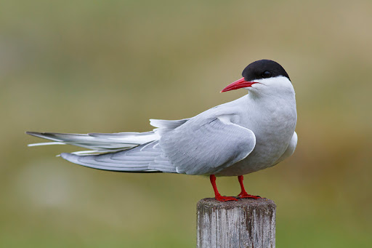
Rybitwa popielata
Pożywia się w główniej mierze kręgowcami (małymi rybami) i bezkręgowcami (skorupiakami, mięczakami, pierścienicami oraz owadami). Pokarm chwyta w locie, nad powierzchnią wody, a także nurkuje po niego.
Czy wiesz, że…
Rybitwa popielata odbywa najdłuższe migracje z pośród wszystkich ptaków.

Slide 5
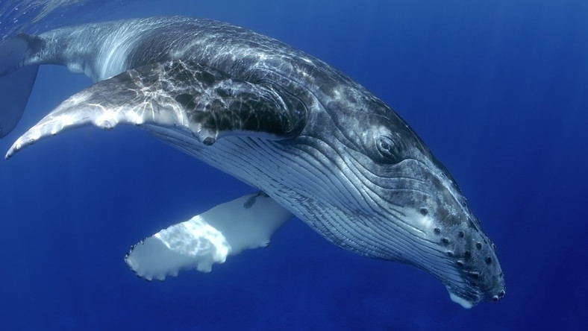
humbak
Nazywany jest też: długopłetwiec. Jest gatunkiem silnie zagrożonym wyginięciem w środowisku naturalnym w nieodległej przyszłości. Humbak jest wielorybem bardzo aktywnym i energicznym. Często wyskakuje gwałtownie nad wodę na znaczną wysokość, po czym spada do niej z głośnym pluskiem. Długość życia wynosi prawdopodobnie do 80 lat.
Czy wiesz, że…
Ciało humbaka może osiągać długość 17 m i wagę 65 ton.

Slide 6
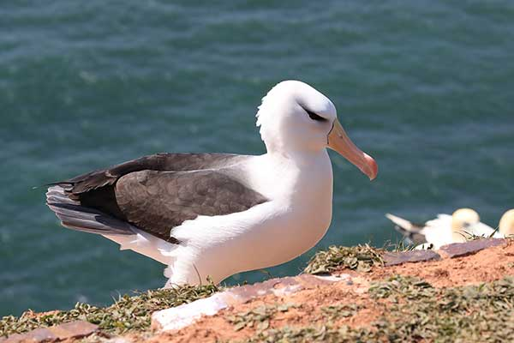
albatros
Albatros dorosłe życie spędza na otwartym oceanie. Albatros żywi się zwierzętami kręgowymi (rybami), bezkręgowcami (skorupiakami, mięczakami i parzydełkowcami) oraz padliną. Pokarm zdobywa z powierzchni wody, a także nurkując. Żyje do ponad 50 lat.
Czy wiesz, że…
Albatros jeszcze do 2012 roku pozostawał gatunkiem zagrożonym, obecnie jego liczebność ma tendencje wzrostową, w związku z tym ma status zagrożenia najmniejszej troski.

Slide 7
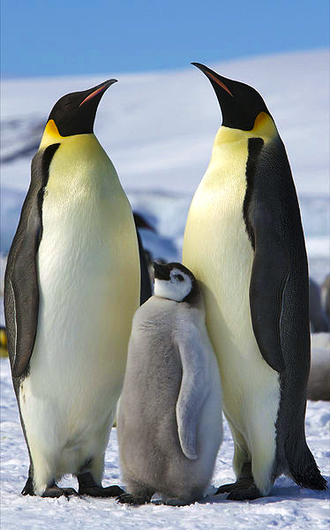
Pingwin cesarski
Pingwin cesarski większość życia spędza w zimnych, otwartych wodach oceanów polując. Jest gatunkiem bliskim zagrożenia. Średnia długość życia wynosi 20 lat. Ptaki te osiągają wysokość do 130 cm i ważą do 45 kg. Pingwin cesarski żywi się w głównej mierzę kręgowcami (rybami) oraz bezkręgowcami (mięczakami oraz skorupiakami).
Czy wiesz, że…
Pingwin cesarski jest największym gatunkiem pingwina.

Slide 8
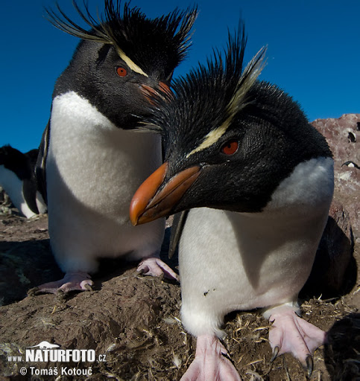
Pingwin skalny
Dorosłe pingwiny spędzają większość życia w otwartych arktycznych wodach oceanów. Jego liczebność maleje. Ma status gatunku narażonego na wyginięcie. Żyje średnio do 10 lat. Pingwin skalny żywi się zarówno bezkręgowcami (skorupiakami oraz głowonogami) jak i kręgowcami (rybami). Za pożywieniem nurkuje do 100 m.

Slide 9
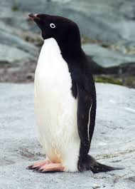
Pingwin białooki
Średniej wielkości pingwin. Charakterystycznym elementem w ubarwieniu jest biały pierścień nagiej skóry wokół ciemnego oka. Zamieszkuje wybrzeża Antarktydy po granicę lodu pływającego. Żyje do 16 lat. Ma status zagrożenia najmniejszej troski. W jego diecie znaleźć można bezkręgowce (skorupiaki) oraz kręgowce (ryby). Pokarm zdobywa nurkując. Jest świetnym pływakiem.
Czy wiesz, że…
Pingwin białooki nazywany jest również pingwinem Adeli. Nazwa ta pochodzi od imienia żony francuskiego odkrywcy Jules Dumont d'Urville.

Slide 10
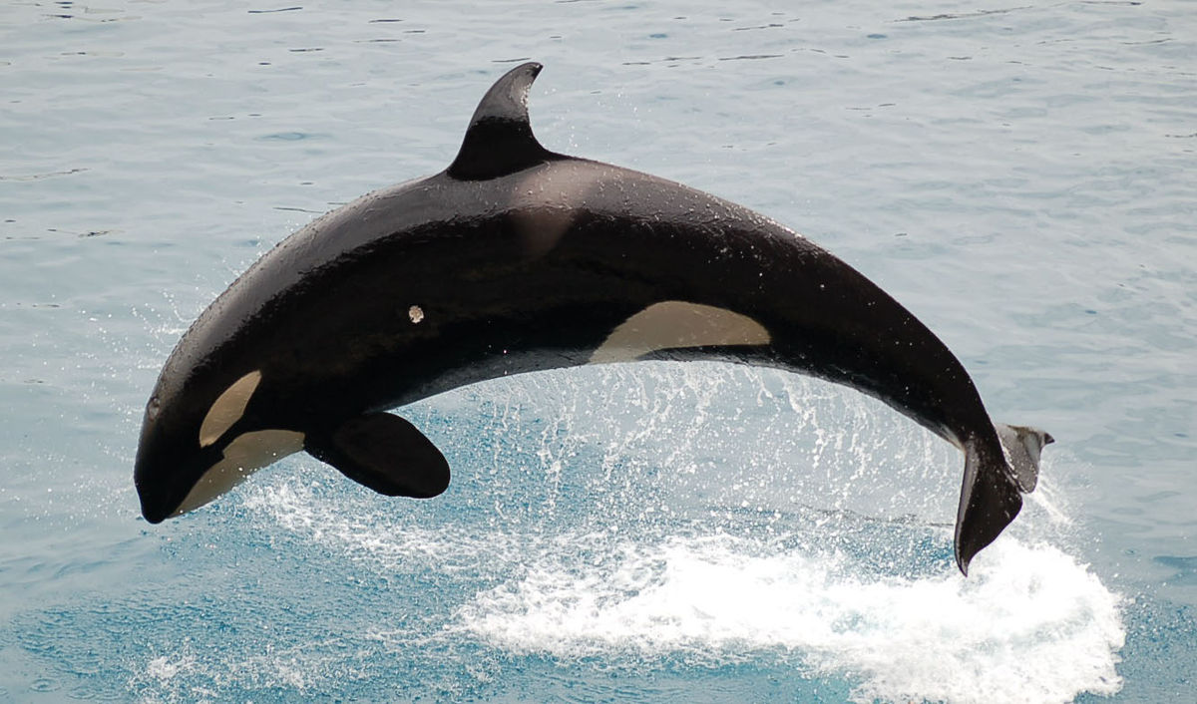
Orka oceaniczna
Samiec może osiągać dł. ponad 6 m. Ciężar przekracza 7 ton. Polują głównie na foki, lwy morskie, pingwiny i morsy, uchatki, inne walenie, w mniejszym stopniu na ryby. Zjada również ptaki morskie.
Czy wiesz, że…
W morskiej toni orka jest niedościgła. Płynie najszybciej ze wszystkich ssaków - około 55 km/h.

Slide 11
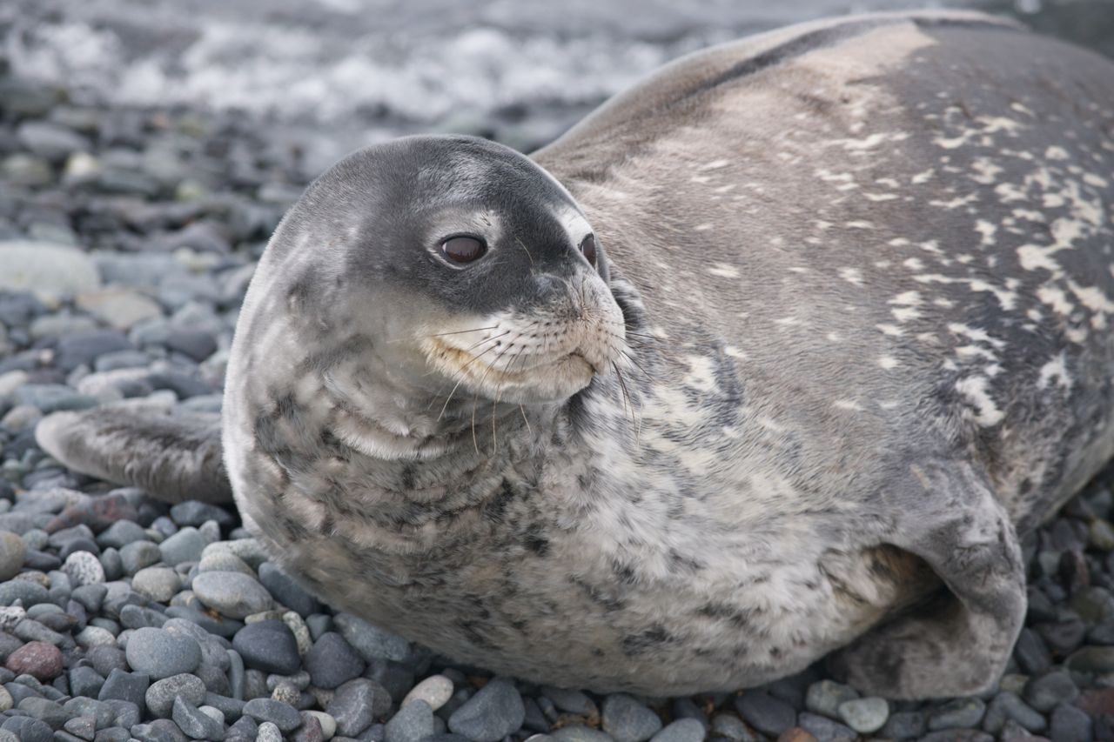
Foka weddella
Foka Weddella to drapieżny ssak. Foka Weddella jest przebiegłym myśliwym. Podpływa do niczego niespodziewającego się dorsza i chwyta go błyskawicznie. Dorsz jest głównym składnikiem jej diety. Średnia długość życia tego gatunku wynosi 17 lat.

Slide 12
DZIĘKUJĘ ☺

